Slide 1
Podstawy motoryzacji
Elektrotechnika i elektronika.

Slide 2
Przedrostki wielokrotności i podwielokrotności jednostek miar

Slide 3
Pole elektryczne
Pole elektryczne – obszar w którym na ładunki elektryczne działa siła
Pole elektrostatyczne występuje wtedy, kiedy nieruchomy ładunek elektryczny lub naelektryzowane ciało oddziałuje na otaczającą go przestrzeń.
Ładunek elektryczny ciała może być dodatni lub ujemny. Dwa ładunki jednego znaku odpychają się, a pomiędzy ładunkiem dodatnim i ujemnym działa siła przyciągająca. Ładunki elektryczne są skwantowane, elektronowi przypisano elementarny ładunek ujemny, protonowi dodatni. Jednostką ładunku jest kulomb [C].
Ładunek elementarny elektronu ma wartość równą q=-1.6ˑ10-19[C]
Linie sił pola – służą do obrazowego przedstawienia pola. Są to linie, które w każdym punkcie przestrzeni są styczne do wektora siły działającej w tym polu na dodatni ładunek próbny.
Zasada superpozycji - siła pochodząca od kilku źródeł pól elektrycznych jest wektorową sumą sił.

Slide 4
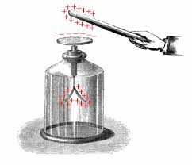
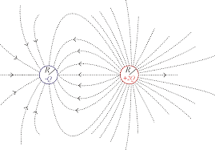
Zjawisko elektryzowania się ciał w polu elektrycznym (indukcja elektrostatyczna)
Obraz pola wytworzonego przez dwa ładunki – linie sił pola

Slide 5
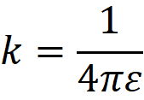
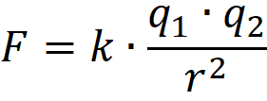
Prawo Culomba
Siła jest wprost proporcjonalna do iloczynu ładunków i odwrotnie proporcjonalna do kwadratu odległości między nimi. Współczynnik k zależy od własności elektrycznej środowiska
Przenikalność elektryczna – wielkość fizyczna charakteryzująca właściwości elektryczne środowiska, oznaczana grecką literą ε (epsilon). Spośród wszystkich ośrodków, najmniejszą przenikalność elektryczną wykazuje próżnia.

Slide 6
Ładunki o tym samym znaku odpychają się
Ładunki o przeciwnych znakach przyciągają się

Slide 7
Natężenie pola elektrycznego
Natężenie pola elektrycznego – wielkość fizyczna charakteryzująca pole elektryczne. Natężenie pola elektrycznego wytwarzanego przez ładunek Q w odległości r wyraża wzór:
Jednostką natężenia pola jest wolt/metr [V/m].

Slide 8
Lampa oscyloskopowa -
charakteryzuje się elektrostatycznym odchylaniem wiązki elektronów. Wiązka elektronów wytworzona przez podgrzany drucik (katodę) jest przyspieszana przez pole elektryczne anody i wysłana zostaje w kierunku ekranu. Do odchylenia wiązki tak, aby mogła trafić w każdy punkt ekranu, służą dwie pary płytek odchylających – jedna dla kierunku pionowego, druga dla poziomego.

Slide 9
Potencjał, napięcie elektryczne
Potencjał elektryczny w danym punkcie pola jest wielkością skalarną równą energii potencjalnej przypadającej na jednostkowy ładunek umieszczony w tym punkcie.
Napięcie elektryczne (U) jest równe różnicy potencjałów UAB = VA − VB . Określa zdolność źródła energii elektrycznej do wykonania pracy. Napięcie elektryczne między dwoma punktami pola (A, B) jest równe pracy jaką wykonały siły pola przy przenoszeniu ładunku q z punktu A do punktu B do wartości tego ładunku
Jednostką potencjału i napięcia jest wolt [V]
Napięcie mierzymy woltomierzem
Źródłem napięcia elektrycznego są:
Baterie ,akumulatory, prądnice, ogniwa słoneczne (fotoogniwa), zasilacze, ładowarki

Slide 10
Prąd elektryczny
Prąd elektryczny – uporządkowany ruch ładunków elektrycznych.
W metalach nośnikami ładunku są elektrony.
Natężenie prądu elektrycznego (I) zwane potocznie prądem elektrycznym zależy od szybkości przepływu ładunku przez wyznaczoną powierzchnię I=Q/t
Jednostką natężenia prądu w układzie SI jest amper [A]
Prąd mierzymy amperomierzem

Slide 11
W elektrolitach i gazach nośnikami ładunku są jony. Jony to atomy lub cząstki posiadające ładunek (niedomiar lub nadmiar elektronów w stosunku do protonów). Jony naładowane dodatnio nazywa się kationami, zaś ujemnie anionami. W rozrzedzonych gazach może też występować ruch swobodnych elektronów.

Slide 12
Prąd stały charakteryzuje się stałymi wartością natężenia oraz kierunkiem przepływu.
Prąd zmienny to prąd elektryczny, którego wartość natężenia zmienia się w czasie.
Prąd przemienny to prąd elektryczny, w którym zmienia okresowo kierunek prądu. Największe znaczenie praktyczne ma prąd o przebiegu sinusoidalnym.

Slide 13
Prawo Ohma
Współczynnik proporcjonalności R nazywa się rezystancją lub oporem elektrycznym.
Prawo opisujące związek pomiędzy natężeniem prądu elektrycznego a napięciem elektrycznym: U=IR
Jednostką rezystancji jest om [Ω]
Odwrotność rezystancji nazywamy konduktancją i oznaczamy literą G. Jednostką konduktancji jest simens [S]. Prawo Ohma przedstawione za pomocą konduktancji: I=GU
Elementy spełniające prawo Ohma nazywamy liniowymi (R=const). W elementach nieliniowych R zależy od prądu lub napięcia
Rezystancję mierzymy omomierzem

Slide 14
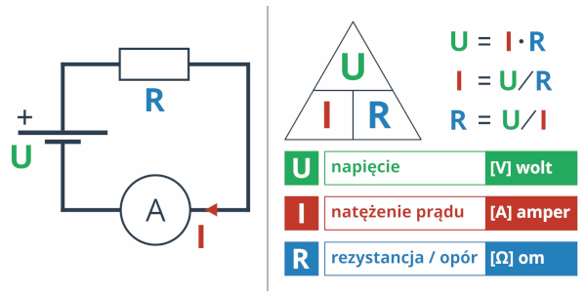
Prawo Ohma

Slide 15
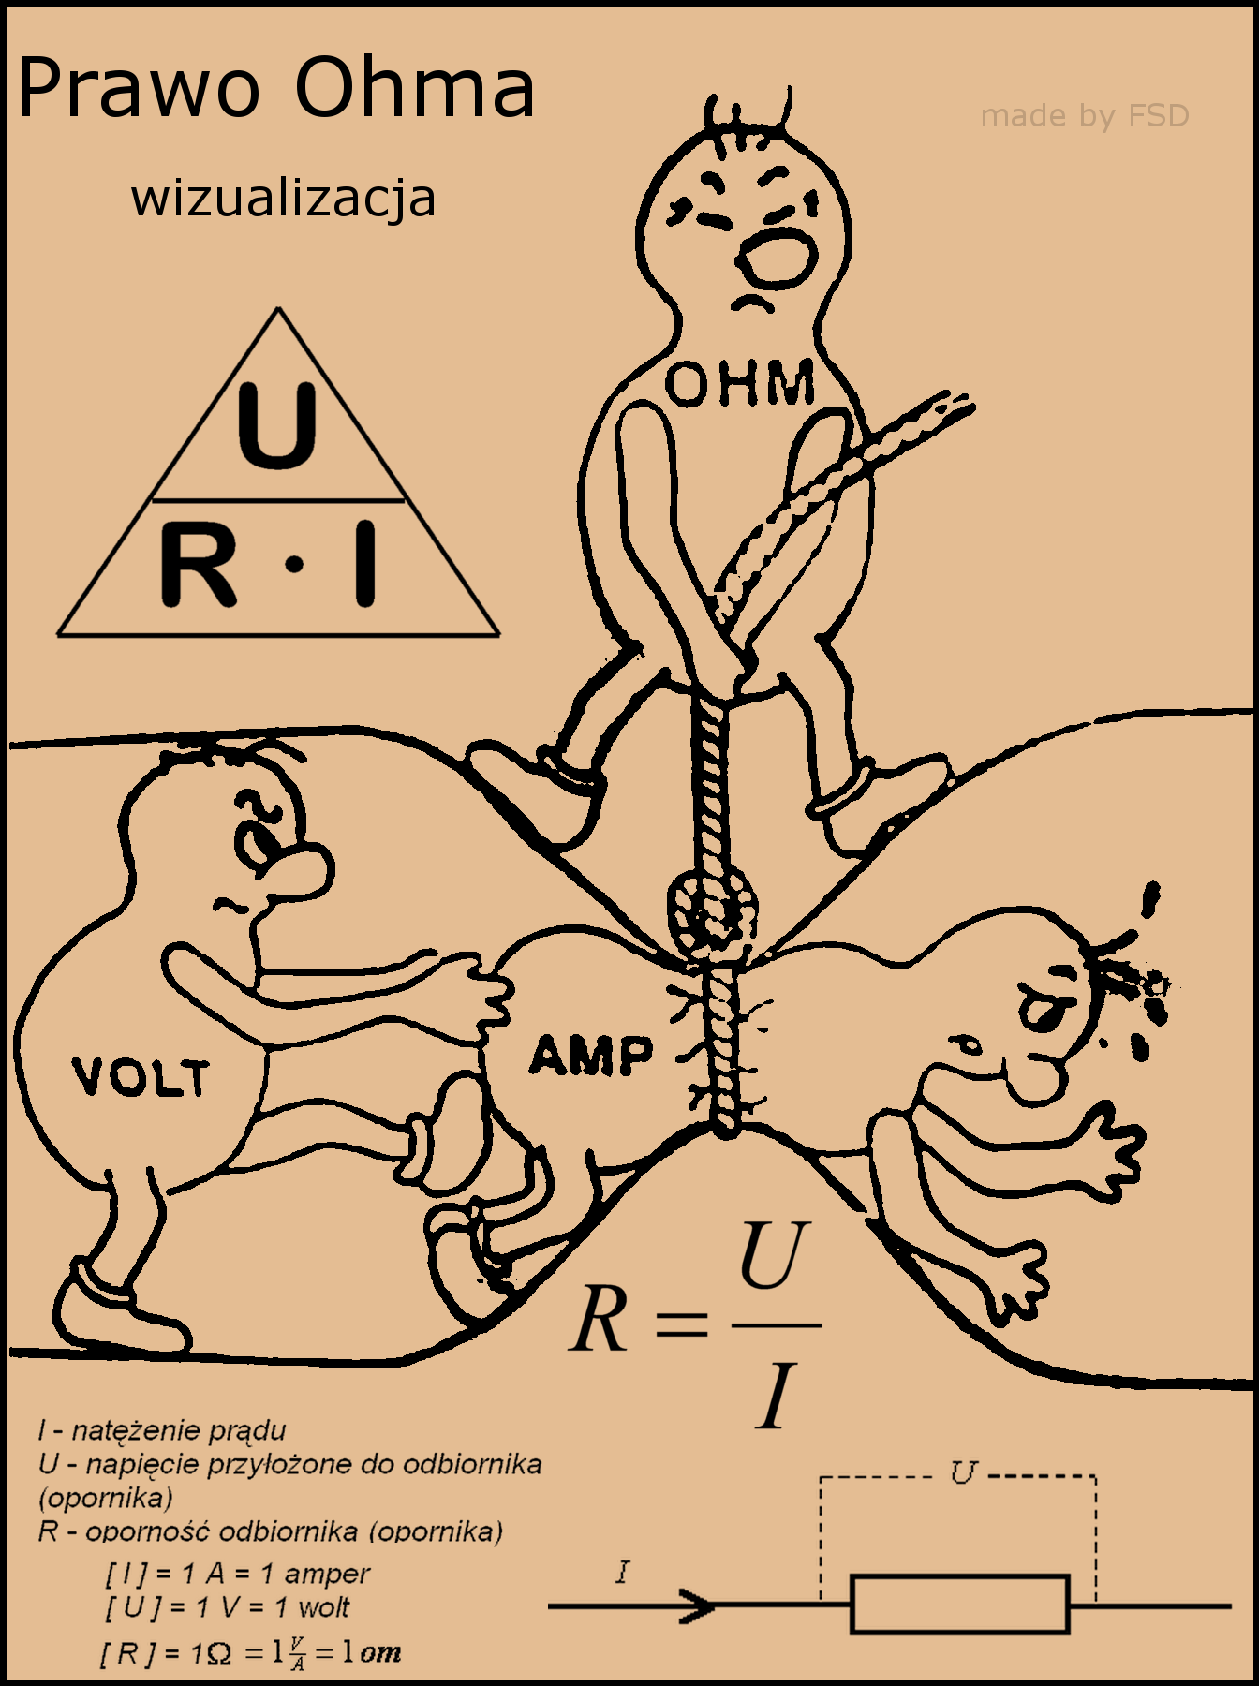

Slide 16
Zależność oporu od wymiarów przewodnika
Rezystancja przewodu zależy od:
długości l (wprost proporcjonalnie) - im dłuższa długość przewodu tym większy opór
pola przekroju poprzecznego S (odwrotnie proporcjonalna) - przewodnik o większym przekroju ma mniejszy opór
materiału z którego przewód został wykonany – materiał charakteryzuje opór właściwy (rezystywność). Opór właściwy oznaczamy literą ρ. Jednostką oporu właściwego jest [Ωm]

Slide 17
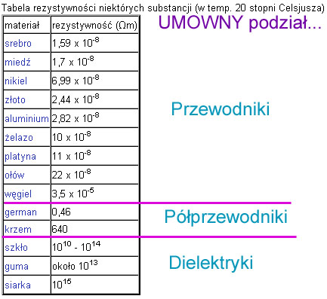
Zależność oporu od wymiarów przewodnika

Slide 18
Łączenie szeregowe rezystorów
Natężenie w tym połączeniu jest wszędzie takie samo( płynie ten sam prąd, bo nie ma rozgałęzień)
Suma napięć na rezystorach jest równa napięciu zasilania(na każdym rezystorze napięcie jest częścią napięcia zasilania)
Rezystancja całego układu jest równa sumie rezystancji poszczególnych rezystorów( rezystancja zastępcza)

Slide 19
Łączenie równoległe rezystorów
Na wszystkich rezystorach jest takie samo napięcie
Natężenie prądu całkowitego jest równe sumie prądów cząstkowych( suma prądów dopływających jest równa sumie prądów wypływających- I Prawo Kirchhoffa)
Rezystancja całego układu jest mniejsza od rezystancji najmniejszego rezystora

Slide 20
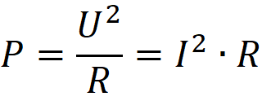
Moc i energia elektryczna
Moc : 𝑃 = 𝑈 ∙𝐼
Korzystając z prawa Ohma możemy zapisać:
Jednostką mocy jest wat [W]
Energia elektryczna jest iloczynem mocy i czasu: 𝑊 = 𝑃 ∙𝑡
Jednostką energii elektrycznej jest [Ws] – watosekunda lub [kWh] – kilowatogodzina

Slide 21
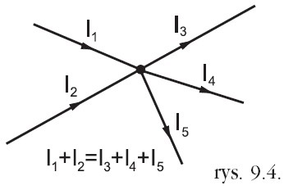
Prawa Kirchhoffa
prawo Kirchhoffa (prądowe prawo Kirchhoffa) – suma prądów wpływających do węzła jest równa sumie prądów wypływających z węzła.

Slide 22
Prawa Kirchhoffa
prawo Kirchhoffa (napięciowe prawo Kirchhoffa) – w zamkniętym obwodzie elektrycznym (oczku) suma sił elektromotorycznych źródeł jest równa sumie spadków napięć na odbiornikach (oporach).

Slide 23
Zarówno spadki napięcia jak i siły elektromotoryczne mogą przybierać wartości ujemne i dodatnie.
Ich znak ustala się w sposób:
– ustala się kierunek obiegu obwodu (np zgodnie z ruchem wskazówek zegara)
– gdy kierunek prądu w odbiorniku jest zgodny z kierunkiem obiegu, spadek napięcia (U) jest dodatni (w przypadku niezgodności – ujemny)
– gdy siła elektromotoryczna źródła SEM (E) jest spolaryzowana zgodnie z kierunkiem obiegu, jej wartość jest dodatnia

Slide 24
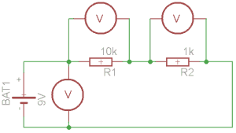
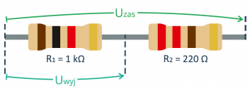
Dzielnik napięcia i prądu
Przy elementach połączonych szeregowo, suma napięć (spadków napięć) na poszczególnych elementach jest równa napięciu zasilającemu.

Slide 25
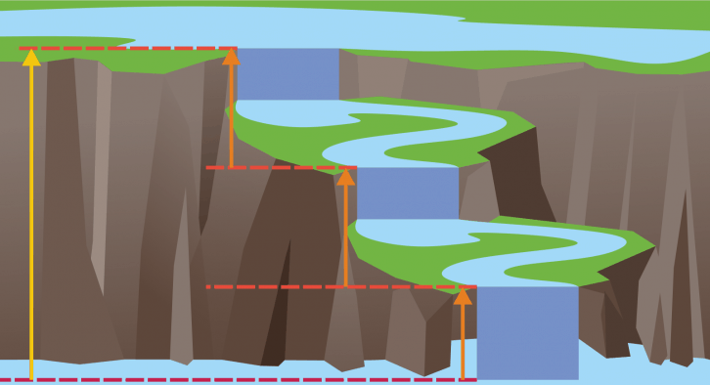
Posługując się analogią wodną można przyrównać to do kilku małych wodospadów. Suma wysokości spadków wody na każdym z nich musi być równa wysokości całej kaskady wodospadów. Odnosząc to do poniższej ilustracji - suma wysokości zaznaczonych na pomarańczowo jest równa wysokości, która została zaznaczona na żółto

Slide 26
Pojemność elektryczna
Pojemność elektryczna C=Q/U
Jednostką pojemności jest Farad [F]
Kondensator składa się z dwóch przewodników (zwanych okładkami) rozdzielonych izolatorem (lub próżnią...).

Slide 27
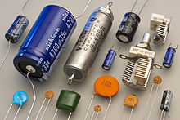
Rodzaje kondensatorów

Slide 28
Zwiększenie pojemności kondensatora wymaga:
Zwiększenia powierzchni okładzin S
Zmniejszenie odległości d
Stosowanie dielektryka o dużej przenikalności elektrycznej ε

Slide 29
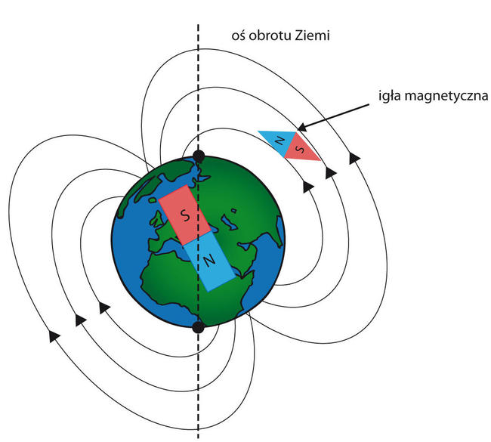
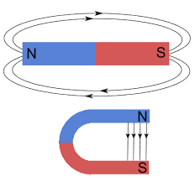
Pole magnetyczne
Pole magnetyczne – stan przestrzeni, w której siły działają na poruszające się ładunki elektryczne, a także na ciała mające moment magnetyczny
Źródła pola magnetycznego:
Ziemia
Magnes
Przewód z prądem (elektromagnes)
Obraz pola - linie pola magnetycznego

Slide 30
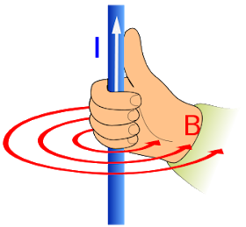
Reguła prawej dłoni
- jeśli prawą dłonią obejmiemy przewodnik elektryczny tak, że kciuk wskazuje kierunek przepływu prądu elektrycznego I w przewodniku, to zgięte palce wskażą kierunek i zwrot wektora natężenia pola magnetycznego H [A/m]

Slide 31
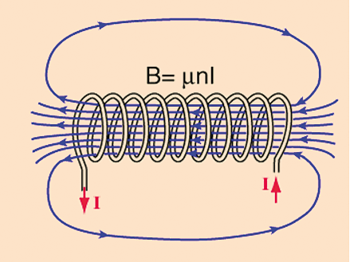
Pole magnetyczne cewki
Pole magnetyczne w cewce

Slide 32
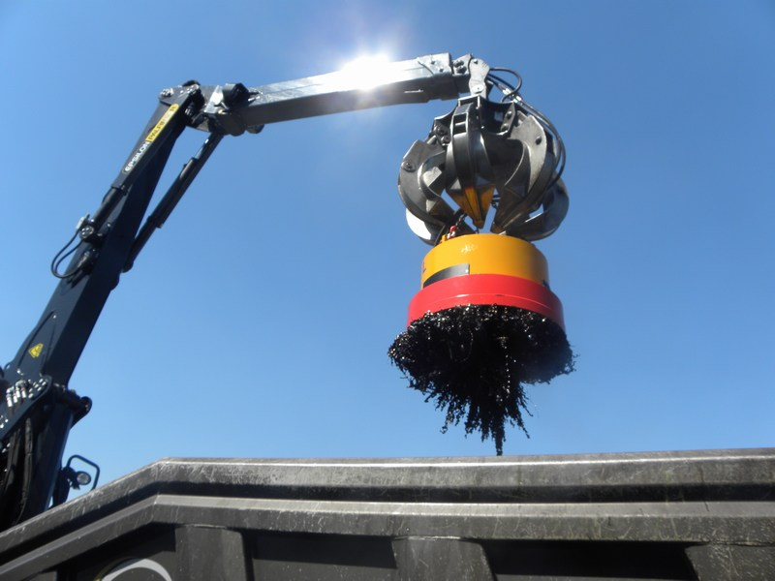
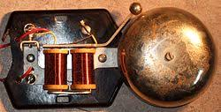
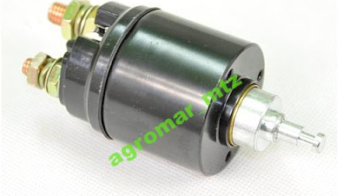
Elektromagnes
– urządzenie wytwarzające pole magnetyczne w wyniku przepływu przez nie prądu elektrycznego. Zbudowany jest z cewki nawiniętej zazwyczaj na rdzeniu ferromagnetycznym, o otwartym obwodzie magnetycznym
Dzwonek elektryczny, dźwig elektromagnetyczny, elektromagnes rozrusznika

Slide 33
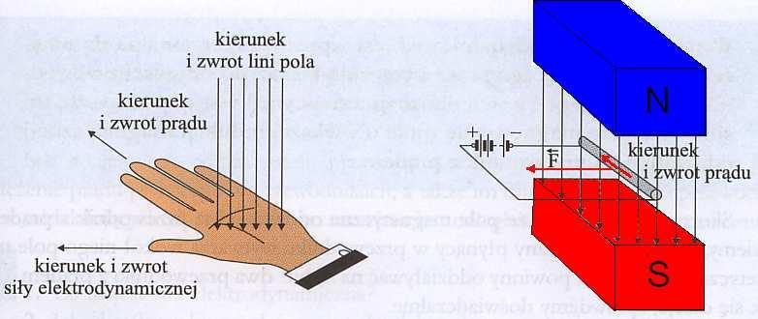
Siła elektrodynamiczna
Reguła lewej dłoni - reguła określająca kierunek i zwrot siły elektrodynamicznej działającej na przewodnik z prądem elektrycznym umieszczony w polu magnetycznym:
– jeśli lewą dłoń ustawi się tak, że linie indukcji pola magnetycznego wnikają prostopadle do dłoni, a 4 palce (bez kciuka) wskazują kierunek i zwrot prądu, to odchylony kciuk wskazuje zwrot siły elektrodynamicznej.

Slide 34
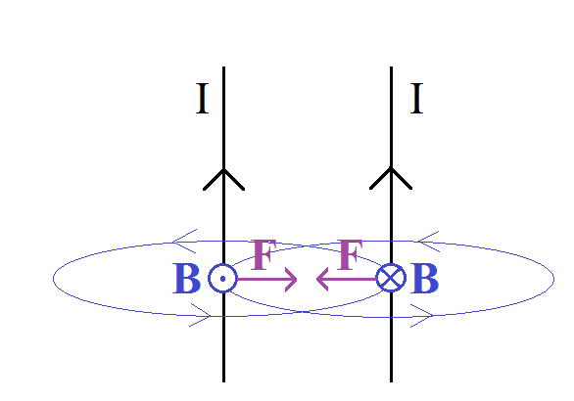
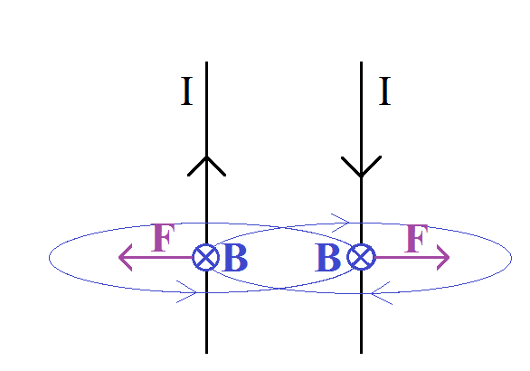
Oddziaływanie przewodów z prądem na siebie
prądy w przewodach maja ten sam zwrot – przyciąganie
prądy w przewodach maja przeciwny zwrot - odpychanie

Slide 35
Indukcja elektromagnetyczna
Indukcja elektromagnetyczna - zjawisko powstawania siły elektromotorycznej ε w przewodniku na skutek zmian strumienia pola magnetycznego.
Zmiana strumienia pola magnetycznego może wynikać z ruchu przewodnika lub źródła pola magnetycznego.
Indukcja elektromagnetyczna jest obecnie podstawową metodą wytwarzania prądu elektrycznego oraz podstawą działania wielu urządzeń elektrycznych np. prądnic, alternatorów, generatorów w elektrowniach, transformatorów, pieców indukcyjnych, silników indukcyjnych.

Slide 36
Silniki elektryczne
Silnik elektryczny – maszyna elektryczna, w której energia elektryczna zamieniana jest na energię mechaniczną.
Rodzaje silników – podział ze względu na zasilanie
Silniki prądu stałego (z magnesem trwałym, z uzwojeniem wzbudzenia)
Silniki prądu zmiennego (indukcyjne)
Silniki uniwersalne (silniki szeregowe)

Slide 37
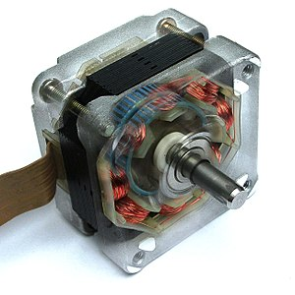
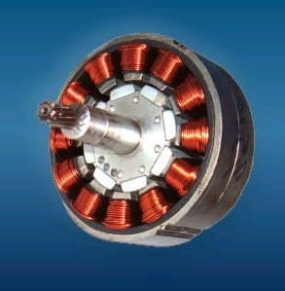
Silniki stosowane w robotyce
Silniki skokowe (krokowe) - stosowane wszędzie tam, gdzie kluczowe znaczenie ma możliwość precyzyjnego sterowania ruchem
Silniki bezszczotkowe, silnik BLDC (ang. BrushLess Direct-Current motor) – rodzaj silnika elektrycznego zasilanego przez prąd stały, w którym zamiast szczotek zastosowano elektrycznie sterowany komutator, cewki są nieruchome, a magnesy znajdują się na wirniku

Slide 38
Silniki prądu stałego
Rodzaje silników prądu stałego :
Silnik elektryczny obcowzbudny - silnik elektryczny prądu stałego, w którym uzwojenie wzbudzające jest zasilane z oddzielnego źródła napięcia (innego niż uzwojenie twornika). Silniki obcowzbudne ze względu na identyczne właściwości z silnikami wzbudzanych magnesami trwałymi rozpatruje się łącznie. Stosowane głównie w napędach wymagających regulacji prędkości w szerokim zakresie obrotów.
Silnik elektryczny samowzbudny – silnik prądu stałego z elektromagnesem w stojanie mogą mieć połączone uzwojenia stojana i wirnika szeregowo, równolegle (bocznikowo) lub w sposób mieszany.
Silniki szeregowe zalety (duży moment), wady (rozbieganie się), zastosowania (tramwaj, wózki akumulatorowe, rozruszniki, dźwigi, wentylatory)
Silniki bocznikowe zalety (mała zmiana prędkości obrotowej na skutek zmiany obciążenia). Stosowany głównie w napędach obrabiarek, pomp, dmuchaw, kompresorów
Silniki szeregowo-bocznikowe – wykorzystują zalety obu rodzajów silników. Stosowany jest zazwyczaj jako silniki dużych mocy, tam gdzie występuje ciężki rozruch: do napędu walcarek, pras, dźwigów

Slide 39
Silniki prądu stałego
Silnik elektryczny prądu stałego zbudowany jest z dwóch magnesów zwróconych do siebie biegunami różnoimiennymi, tak aby pomiędzy nimi znajdowało się pole magnetyczne. Pomiędzy magnesami znajduje się przewodnik w kształcie ramki podłączony do źródła prądu poprzez komutator i ślizgające się po nim szczotki. Przewodnik zawieszony jest na osi, aby mógł się swobodnie obracać. Na ramkę, w której płynie prąd elektryczny, działa para sił elektrodynamicznych z powodu obecności pola magnetycznego. Siły te powodują powstanie momentu obrotowego.

Slide 40
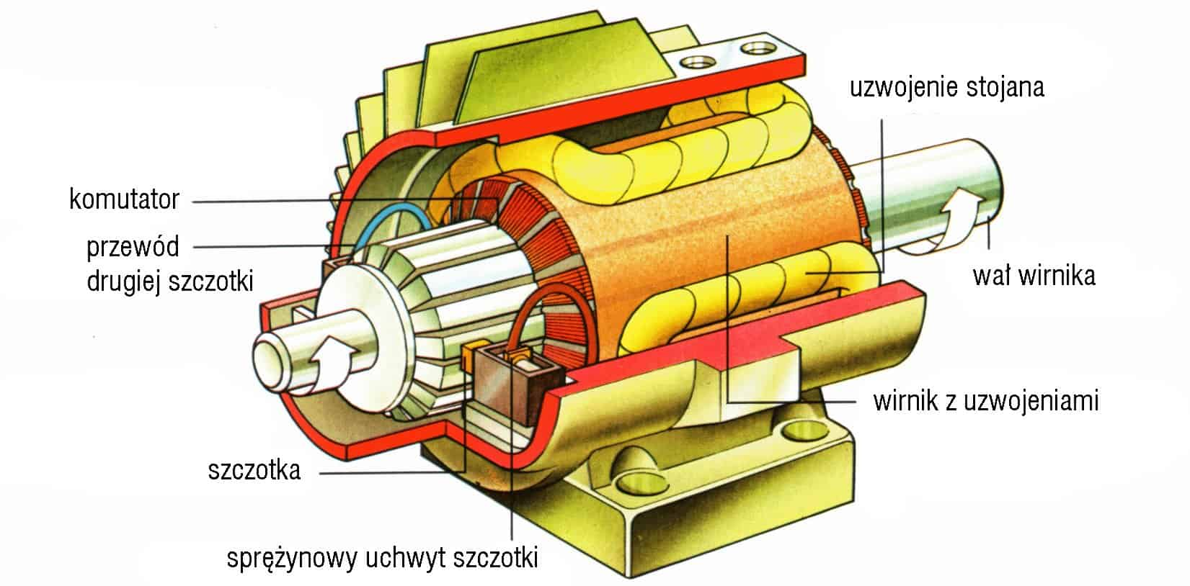
Budowa silnika :
Stojan (magnes trwały lub elektromagnes – uzwojenie wzbudzenia)
Wirnik z uzwojeniem twornika – uzwojenie zawieszone na osi wału;
Komutator - przełącza synchronicznie kierunek prądu w uzwojeniach wirnika wraz z jego obrotem.
Szczotki – doprowadzają prąd do cewek wirnika

Slide 41
Silniki prądu zmiennego
Indukcyjne 3-fazowe
Wirujące pole magnetyczne - wytwarzane jest np. przez uzwojenia stojana zasilane z sieci trójfazowej
Na wirnik w postaci zwartych zwojów (klatkowy) umieszczony na wale silnika działa siła powodująca jego ruch

Slide 42
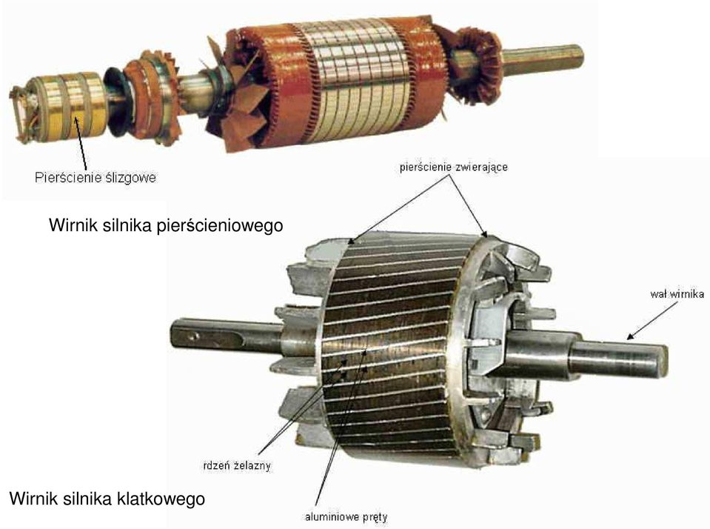
Silniki indukcyjne ze względu na konstrukcję wirnika dzielimy na:
klatkowe (wirnik stanowi „klatka” z prętów połączonych na końcach pierścieniami zwierającymi),
pierścieniowe (wirnik posiada uzwojenia wyprowadzone na zewnątrz za pośrednictwem pierścieni ślizgowych).

